Slide 1
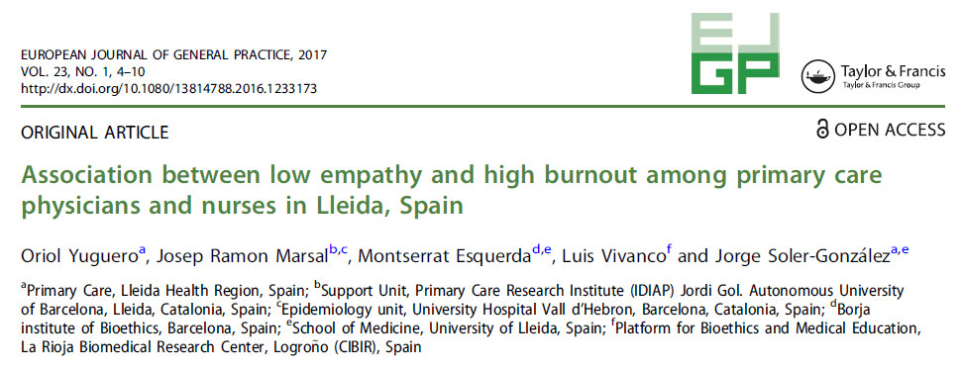
Birinci Basamakta Çalışan Doktorlarda ve Hemşirelerde Düşük Empati ve Yüksek Tükenmişlik Arasındaki İlişki
Araş. Gör. Dr. Sencer KAYA
11/09/2018

Slide 2
Giriş
Son yıllarda doktor-hasta ilişkisinde dramatik değişiklikler olmuştur.
Bilgiye erişimin artması, toplumsal değişiklikler ve hasta merkezli bakım hekimlerin rolünü değiştirmiş ve hasta özerkliğini arttırmıştır.

Slide 3
Giriş
Tıp topluluğu, tıp öğrencilerinin ve hekimlerin gerekli bilgi, beceri ve stratejileri edinmesinin yanı sıra doktorun hastalara karşı davranışlarının da hasta memnuniyeti ve klinik sonuçlar üzerindeki etkisinin öneminin farkına varmıştır.
İletişim becerileri, esneklik ve empati önemli araçlardır ancak unutulmamalıdır ki empatik hekimler daha fazla empatik stres (başkasının ızdırabını yaşamak) ve tükenmişlik riski altındadır.
Notes:
suffer with the suffering of others

Slide 4
Giriş
Tükenmişlik Avrupa’da yaygın bir sorundur ve birinci basamak çalışanlarının sağlık problemlerinin kaynağıdır.
Birçok çalışma tükenmişliğin sebeplerini ve bu duygusal, fiziksel ve zihinsel yorgunluğu önleme mekanizmalarını araştırmıştır

Slide 5
Giriş
Empati, bir kişinin tecrübelerini ve hislerini anlayarak bu anlayış içinde onunla iletişim kurabilme yeteneğidir.
Bu nitelik, saygı, olumlu sosyal davranışlar, ahlaki muhakeme, yaşlılara karşı iyi davranma, iyi anamnez alma becerisi, artmış hekim ve hasta memnuniyeti ve olumlu klinik sonuçlar gibi çeşitli faktörler ile ilişkilendirilmiştir.

Slide 6
Giriş
Hekimlerin empati ve esneklik gibi becerilerini geliştirilmesi doktor-hasta iletişimini ve memnuniyetini, işini sevmeyi ve tedaviye uyumu artırabilir.
Ayrıca tükenmişliğin azalmasını ve daha iyi klinik sonuçlar elde etmeyi sağlayabilir.

Slide 7
Giriş
Kanada’lı bir grup araştırmacı bilişsel empatinin tükenmişlik üzerine koruyucu etkisi olduğuna dair kanıtlar elde etmiştir.
Empati ve tükenmişlik arasındaki ilişki araştırılmış ve düşük empati yüksek tükenmişlik ile ilişkili bulunmuştur.

Slide 8
Amaç
Çalışmanın amacı; birinci basamak hekim ve hemşirelerinin empati ve tükenmişlik derecelerini ve bu iki durumun ilişkisini araştırmaktır

Slide 9
Yöntem
Çalışma dizaynı ve katılımcılar
  Kesitsel tanımlayıcı bir çalışma yapılmış
  İspanya’nın Lleida şehrinde 22 merkezde toplam 507 hekim ve hemşireye email yoluyla ulaşılmış
  (%52,7 oranında geri dönüş alınmış, n=267, 136 hekim, 131 hemşire)
Notes:
Pop > 336 000 in Lleida

Slide 10
Yöntem
Araçlar
  Maslach Tükenmişlik Envanteri’nin (MBI) İspanyol versiyonu kullanılarak tükenmişlik düzeyleri ölçülmüş.
    Üç kısımdan oluşan ( duygusal yorgunluk, duyarsızlaşma ve kişisel başarı)
    22 soruluk
    Geçerli ve yaygın olarak kullanılan bir anket
  Empati ise Jefferson Doktor Empati Ölçeği (JSPE) kullanılarak değerlendirilmiş.
    Yirmi soruluk geçerliliği yapılmış İspanyol versiyonu kullanılmış.

Slide 11
Yöntem
Araçlar
  Her iki ölçek de 7 dereceli Likert tip ölçektir
  Yüksek puanlar yüksek empati ve tükenmişlikle ilişkilidir.
  Katılımcılara ayrıca yaş, cinsiyet, meslek (pratisyen, çocuk doktoru ve hemşire) ve çalıştıkları yer (kırsal ya da şehir) sorularını içeren anket daha uygulanmış.

Slide 12
Yöntem
İstatiksel analiz
  MBI ve JSPE güvenirliliği Cronbach alfa ile hesaplanmış. (MBI:0,733 JSPE:0,748 )
  Sosydemografik özellikler, MBI ve JSPE ilişkisini analiz etmek için ölçek puanları düşük, orta ve yüksek olarak gruplandırılmış.
  Tüm sonuçlar %95 güven aralığı ile sunulmuş.
  Veriler SPSS versiyon 15.0 ile çalışılmış.
Notes:
Anket puanlarının dağılımının normalliğini test etmek ve en uygun korelasyon katsayısı ölçüsünü seçmek için testler kullanıldı. (kolmorov smirnov, kikare, Lilliefors
Normal dağılım gösteren veriler için Pearson korelasyon katsayısı ve normal olmayan dağıtılmış veriler için Spearman sıra korelasyon katsayısı).

Slide 13
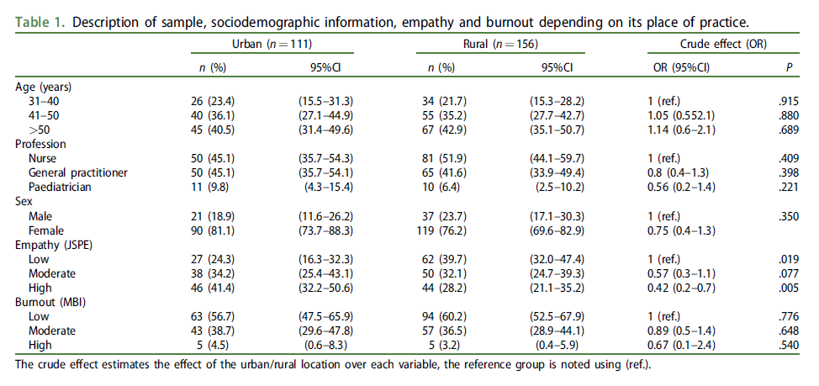
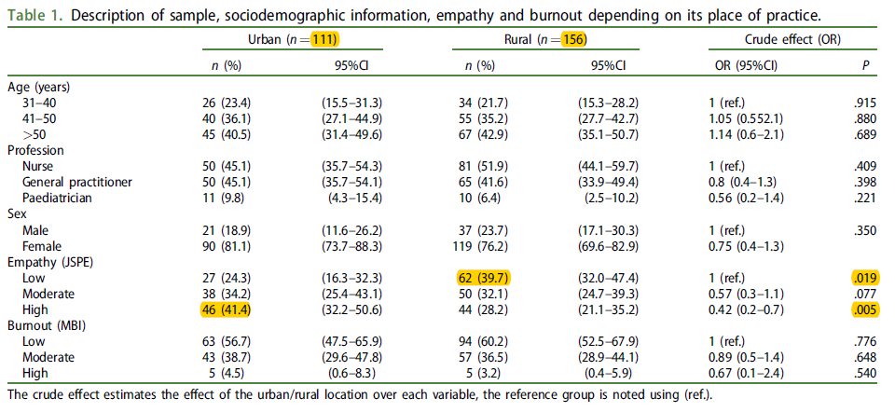
Sonuçlar
Örneklem özellikleri
  Altısı şehirde, 16’sı kırsalda 22 sağlık merkezi
  Ortanca yaş 48 bulunmuş
Notes:
136 doktor, 131 hemşire
6 şehir, 16 kırsal

Slide 14
Sonuçlar
Tükenmişlik ve empati
  MBI sonuçlarına göre katılımcıların 157’si (%58,8) düşük, 100’ü (37.5%) orta ve 10‘u (3.7%) yüksek tükenmişlik derecesine sahipmiş.
  Katılımcıların 89’u (33.3%) düşük, 88’i (33%) orta ve 90’ı (33.7%) yüksek empati puanına sahipmiş.

Slide 15
Sonuçlar
Tükenmişlik ve empati
  Şehirde ve kırsalda çalışanlar kıyaslandığında empati düzeyleri arasında anlamlı fark bulunmuş.
    Şehirlerde yüksek empati (%41,4) yaygınken, kırsalda düşük empati (39.7%) düzeyleri hakimmiş.
  Tükenmişlik düzeylerinde kırsal-kentsel anlamlı farklılık saptanmamış
Notes:
Kırsal alanda MBI’nin duyarsızlaşma ve mental yorgunluk komponentleri daha lower (düşük) bulunmuş.

Slide 16
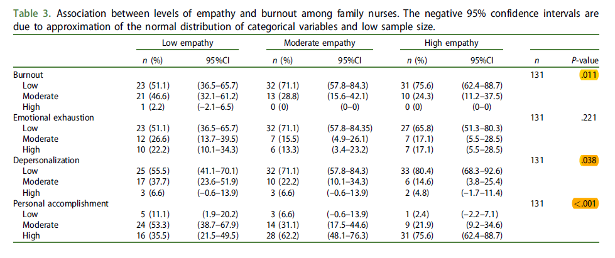
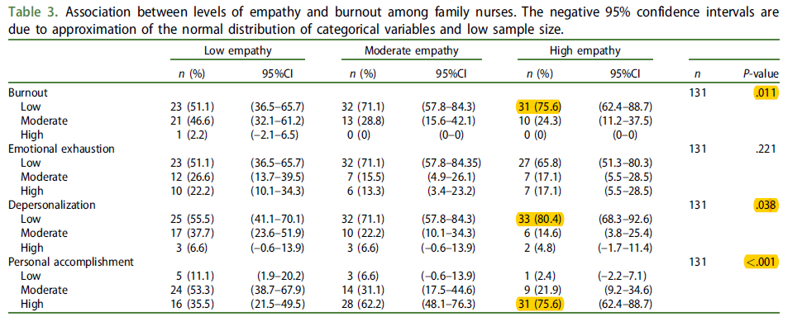
Sonuçlar
Tükenmişlik ve empati
  Hemşirelerde yüksek empati ile düşük tükenmişlik arasında anlamlı ilişki gözlemlenmiş (P<.05).
  Üstelik bu ilişki MBI’ nin kişisel başarı ve duyarsızlaşma alanlarında daha da belirginmiş.

Slide 17
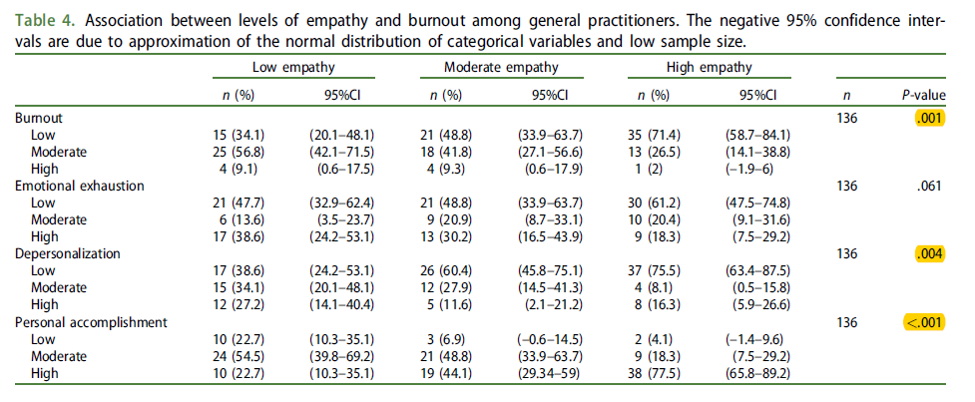
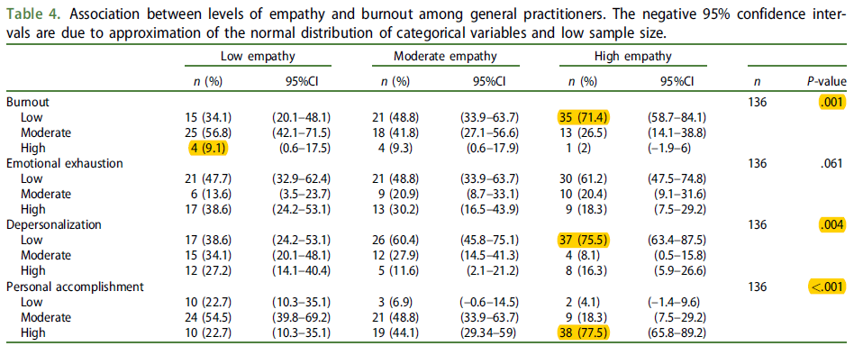
Sonuçlar
Tükenmişlik ve empati
  Doktorlarda ise ayrıca yüksek tükenmişlik ile düşük empatinin ilişkisi de anlamlı bulunmuş
  Ayrıca empati ile kişisel başarı arasında oldukça anlamlı ilişki tespit edilmiş (P<.001).

Slide 18
Tartışma
Yüksek empati düşük tükenmişlik ile anlamlı olarak ilişkili bulunmuştur.
Sağlık çalışanlarında tükenmişlik sağlık hizmetlerine yönelik taleplerin ve tasarruf tedbirlerinin artması ile gittikçe artmaktadır.
Çalışmada gözlemlediğimiz görece düşük tükenmişlik oranları güzel bir durumdur ve bu yüksek empati oranlarıyla ilişkili olabilir.

Slide 19
Tartışma
Empati seviyeleri kentsel yerlerde kırsaldan daha yüksek gözlenmiştir
Ancak bu durum kırsal alandaki merkezlerin durumu göz önüne alınarak değerlendirilmelidir
Kırsal alan hekim ve hemşireleri çoğunlukla birbirinden uzakta birkaç klinikte birden çalışmaktadır

Slide 20
Tartışma
Kırsalda çalışan hekimlerin, farklı bölgelerdeki farklı beklentilerdeki hastaların günlük ihtiyaçlarını gidermek durumunda kalmaları kırsaldaki düşük empati puanlarının kaynağı olabilir

Slide 21
Tartışma
Empati ve tükenmişlik ile cinsiyet arasında anlamlı ilişki bulunamamıştır.
Empati hemşireliğin ana bileşenlerinden biri olarak düşünülse de bu çalışmada hekim ve hemşireler arasında fark bulunamamıştır.
Tükenmişlik düzeylerinde de anlamlı fark bulunmamıştır.

Slide 22
Tartışma
Çalışmanın kısıtlılıkları
  Empati ve tükenmişliği etkileyebilecek sadece birkaç değişken sorgulanabilmiş.
  Bu açıdan kişisel özellikler, ailevi sorumluluklar, toplum ve çalışma ortamı gibi değişkenleri içeren çalışmalar planlanabilir.

Slide 23
Tartışma
Çalışmanın kısıtlılıkları
  Empati toplumda arzu edilen bir değer olduğundan katılımcıların soruları cevaplarken yanlı davranma riski vardır.
  Ayrıca JSPE empatiyi küresel anlamından daha çok mesleksel davranışlar olarak yansıtmaktadır
  Çalışma anonim dizayn edildiği için farklı merkezlerin demografik özellikleri ayrıntılı olarak analiz edilememiş.
Notes:
Bununla birlikte, bu önyargının bir kısmı, yaygın olarak tanınan ve onaylanmış enstrümanların kullanımıyla dengelenecektir.

Slide 24
Tartışma
Çalışmanın güçlü yanları
  Böyle büyük bir bölgede empati ve tükenmişlik üzerine yapılmış ilk çalışma olmasının yanı sıra çalışmanın ana gücü örneklem büyüklüğüdür.
  Katılımcıların seçilen bölgedeki çalışanları iyi örneklediğine ve cevaplama oranının (%57,2) nispeten yüksek olduğuna inanılmaktadır.
    Hekim ve hemşirelerin sayısı birbirine yakındır
    Kadın çalışanlar erkeklerden fazla olmasına rağmen bu durum alınan popülasyonun genel yapısından dolayıdır.

Slide 25
Tartışma
Yüksek empati ile düşük tükenmişlik arasında gözlemlenen ilişki, sağlık çalışanlarının empatisini ve dayanıklılığını geliştirmeyi amaçlayan müdahalelerin
  Tükenmişliği azaltmaya
  Hekimi ve hasta memnuniyetini artırmaya ve
  Klinik sonuçları iyileştirmeye yardımcı olacağı teorisini desteklemektedir
Notes:
Bununla birlikte, birincil bakım uygulayıcılarının zihinsel ve duygusal sağlığının daha geniş bir görünümü, tükenmişlik konusundaki farkındalığı tespit etmek ve teşvik etmek ve empati ve dayanıklılık gibi özelliklerin önemini vurgulamak için önlemlerin uygulanması ile birlikte sağlık kurumları için bir öncelik olmalıdır.

Slide 26
Kapanış
Seçilen örneklemde tükenmişlik nispeten nadir olmakla birlikte, düşük düzeyde empati ile ilişkili bulunmuştur.
Bu bulgular ve kırsal ortamlarda gözlemlenen düşük empati düzeyleri daha fazla araştırma yapmayı gerektirmektedir.

